Slide 1
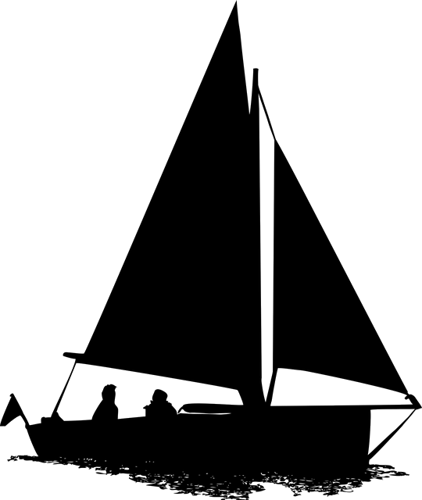
Tengerre fel!

Slide 2
Mi a tenger?
A tenger egy nagy kiterjedésű sós víztömeg, mely lehet
Peremtenger, melyet a vízáramlatok az óceánhoz kapcsolnak,
Beltenger, mely csak vékony csatornákon érintkezik az óceánnal,
vagy egy nagy sósvízű tó, valamely kontinens belsejében.
https://hu.wikipedia.org/wiki/Tenger

Slide 3
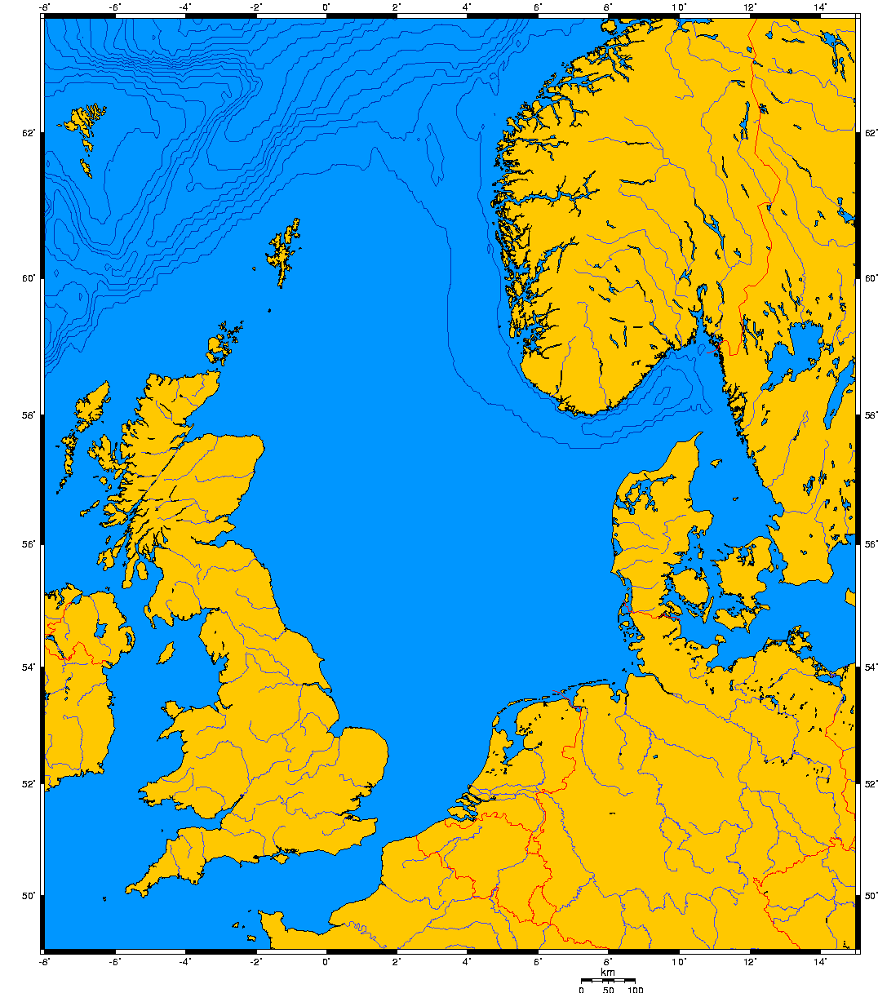
Peremtenger
Az Északi tenger az Atlanti-óceán peremtengere, melytől a La Manche csatorna, a Brit-szigetek és a Shettland-szigetek választják el.
A peremtengerek vagy melléktengerek az óceánoknak a kontinensek közelében fekvő részei, amelyeket a nyílt óceántól félsziget, szigetív, vízfelszín alatti hátság, vagy néhány esetben csak egy képzeletbeli vonal választ el.
https://hu.wikipedia.org/wiki/Peremtenger

Slide 4
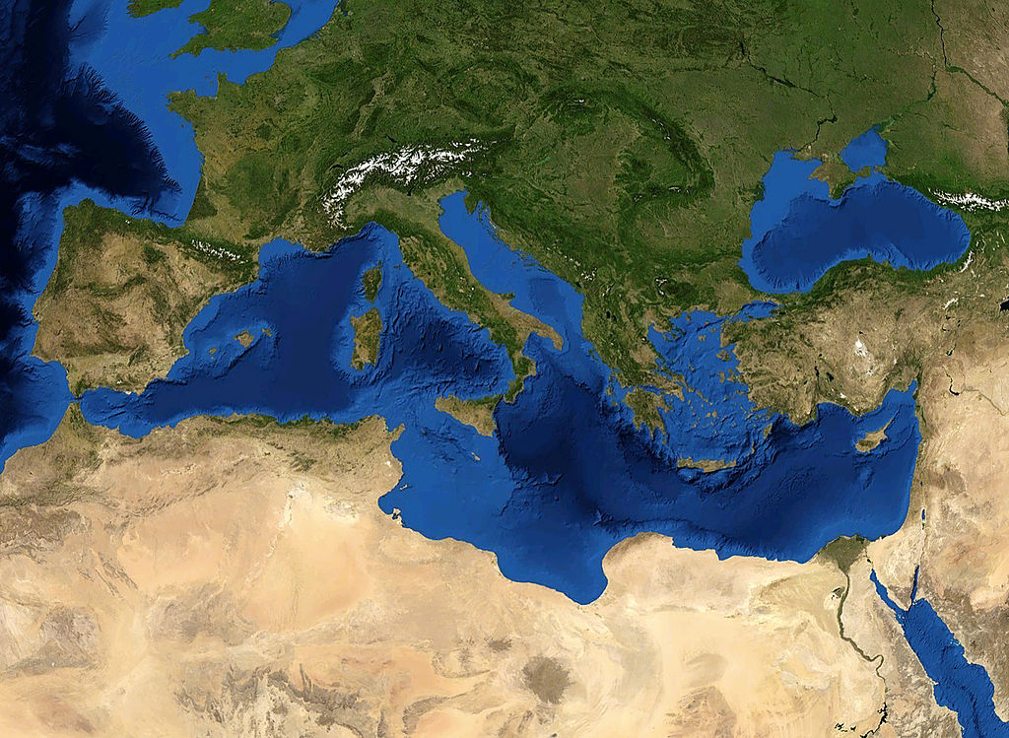
Beltenger
A beltengerek a világóceánhoz csak egy szűk szorossal kapcsolódó, kontinensek által körülvett, vagy mélyen a szárazföld belsejében fekvő, de egyértelműen a világóceánhoz tartozó vízfelületek.
A Földközi-tenger az Atlanti-óceán beltengere
https://hu.wikipedia.org/wiki/Beltenger

Slide 5
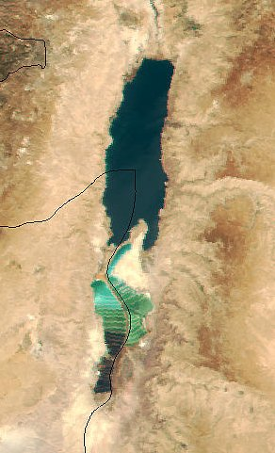
Sósvízű tó, óceán
A Holt-tenger lefolyástalan tó Izrael és Jordánia határán. Vizében igen magas a só koncentrációja.
Köznapi értelemben tengernek nevezik például az óceánt sós vize és beláthatatlan távolságai miatt, gyakran tenger nevet kapnak sós-, vagy édesvizű tavak is (pl. Kaszpi-tenger, Holt-tenger).
https://hu.wikipedia.org/wiki/Holt-tenger

